Slide 1
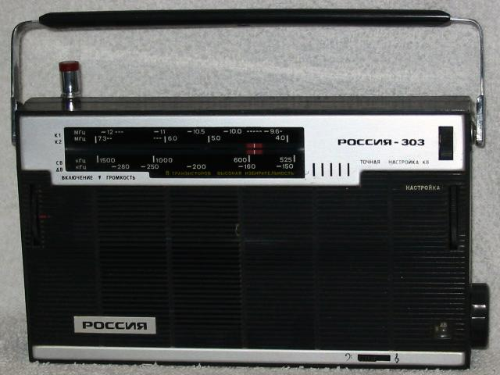
Rossia 303 (1980)
Gerard Tel
LC-Kring 8 mei 2024
om 19.30

Slide 2
Wat gaan we doen
Russische Portables
Bezoeken aan Tsjechië
Techniek van de Rossia 303
Wat beluister je ermee
RAFTER-Proof-proeven
Conclusies

Slide 3
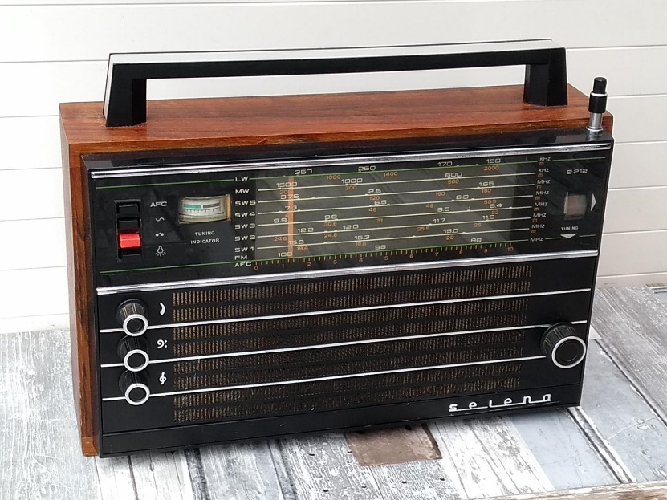
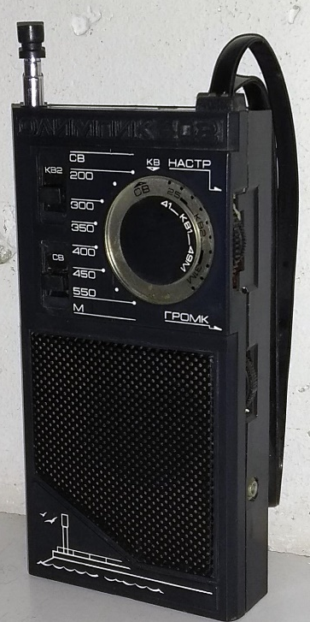
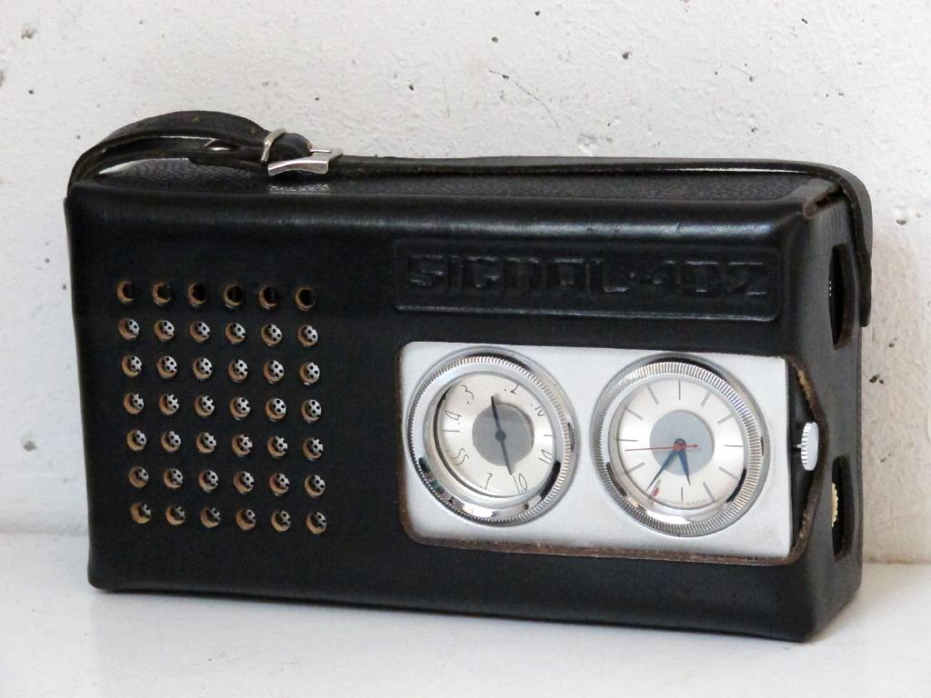
1. “Russische” Portables

Slide 4
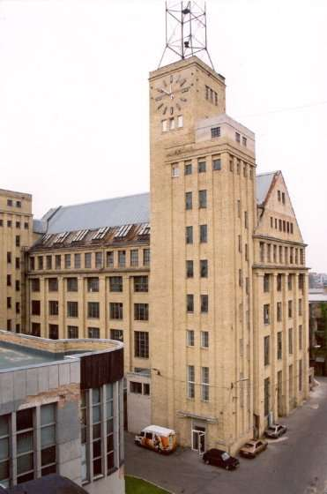
Herkomst Sovjet Unie
Meestal niet uit Rusland maar Letland!
VEF: Valst Elektrotehniska Fabrika
RRR: Rigas Radio Rupnica

Slide 5
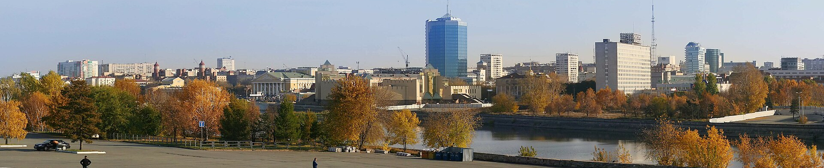
Rossia 303: uit Tsjeljabinsk
Stad 1 mln inw, zuid-Oeral vlak bij Kazachstan
Industriestad – Tankograd
Nucleaire ramp 1957, Majak
Meteoor 2013 met 1600 gewonden
Meeste uitgaande cyberaanvallen (2011)

Slide 6
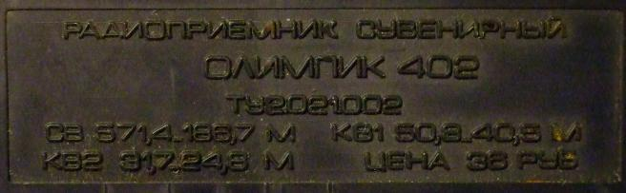
Kenmerken Sovjet portables
Leren hoesje (datumstempel!)
Antenne-aansluiting
Prijs ingegoten (vb Olimpik) of typeplaatje
Type 3 cijfers met 0 middenin

Slide 7
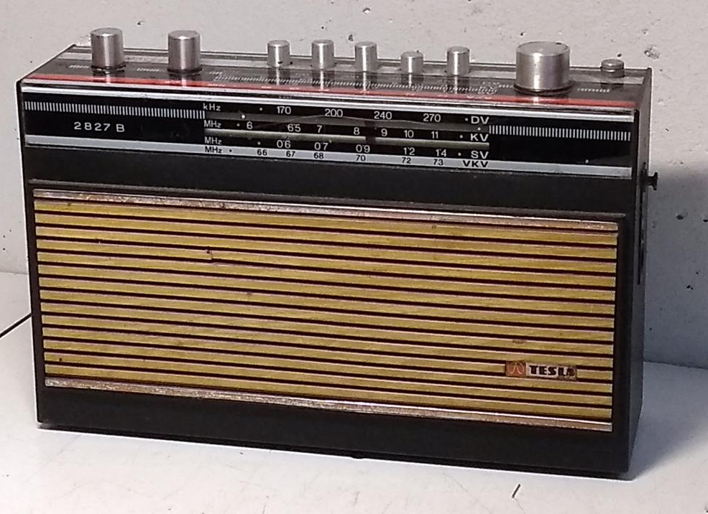
De 4m-band: OIRT-FM, 66-74 MHz
Tesla 2827B, ca. 1974
Eigen FM-band voor MOE
Tegen W-Eur invloed
Spiegelfreq van 71,2 geeft NPO2 op 92,6

Slide 8
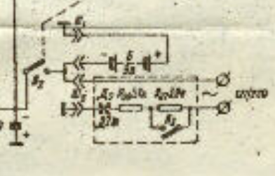
Voeding
Standaard batterijen: Penlight, 9V blok, C, D
Ook 6V blokje
Sokol Adapter (“Charger”??)
Keuze: 6xC of 2x 4,5V (Ph L3X02T)

Slide 9
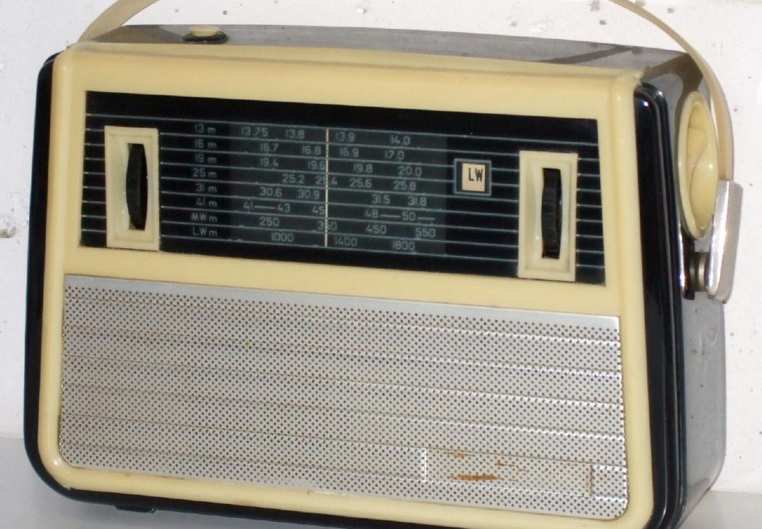

VEF Spidola tot Selena
Multiband portable met bandcarousel
LG, MG, 5/6x KG
10 (later 12) transistors
Introductie 1960
Spidola (MPM60), Spidola 10, VEF12, VEF202, VEF204, VEF206, Spidola 232, Selena
Cuba 1989: VEF206 nieuw te koop
Notes:
Het prototype uit 1960, in kleine oplage verkocht, had ook een andere schaal.
Namelijk waarbij de schalen ook op de carousel zaten, en je er steeds maar eentje ziet.
Net als bij de KG schaal van een Grundig Satelit 2100.
Zeker bijzonderder, maar of het ook mooier is, is een tweede.

Slide 10
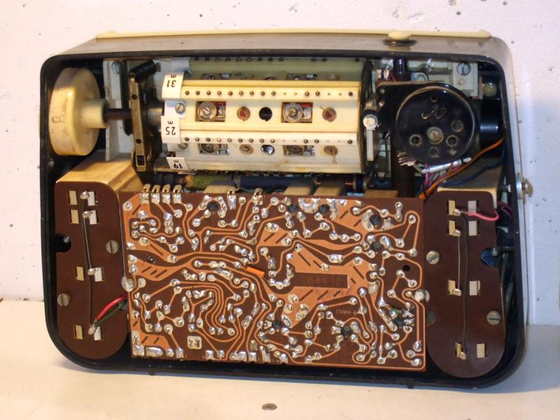
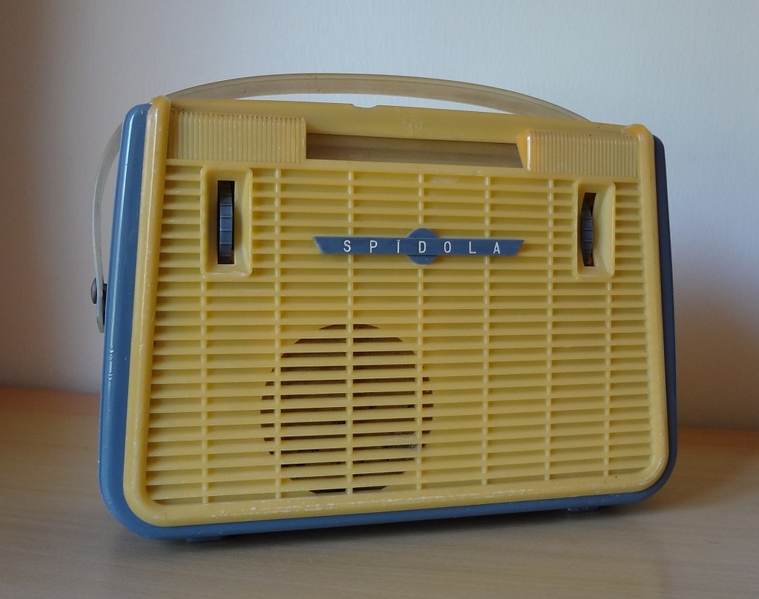
Binnenin de Spidola
Batterij: 2x4,5 of 6xD
Banden: wals, flexibele banden
Notes:
Daar de radio’s uit te rusten met zo’n schakelwals, was het vrij gemakkelijk om de banddekking aan te passen.
Zeker bij de types met roterende schaal.

Slide 11

Selena B212, Minsk 1975
L M 5K F
Hout 35cm
Batt/AC AC switch!
FM 88+
Tropen 120/90m

Slide 12
2. Bezoeken aan Tsjechië
Rossia gekocht in Praag, nov 2000
Kostte 100 kroon (ca. fl 6) inc batterijen
Samen met Alpinist 405
Signal 405 in Banska Bystrica, 2011
Olimpik gekregen in Košice, 2007
Selena “gewoon” via Marktplaats
Spidola “gewoon” via Trans. Forum

Slide 13
Waarom Tsjechië en Slowakije
Werk: Conferentie SofSem 1994 – 2006
Werk: Lesgeven 1998 en 2007 – 2017
Vakanties 1984 – 2018
Bij elkaar ca. 15x Cz en 15x Sk

Slide 14
Tweedehands kopen?
Zoek naar Bazar of Starožitnosti
Tientallen in Praag
Minder in Slowakije
Prijzen sinds 2000 sterk omhoog
Trefwoord Second Hand: kleding

Slide 15
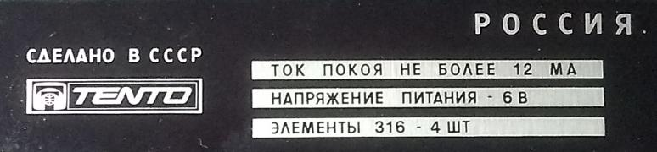
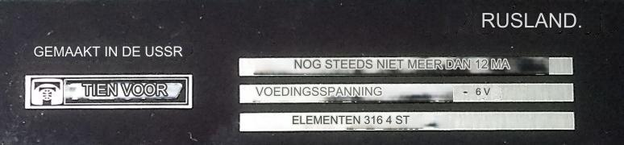
3. De Rossia 303
Ook Dombaj 303, circa 1978 – 82
Banden L M K K, breedte 21,5cm
Uitgebreid: Fijnafstemming, Toonschakelaar
Antenne’s: Ferriet (L/M) en Spriet (K/K)
Prijs 59 Rb
Typeplaatje

Slide 16
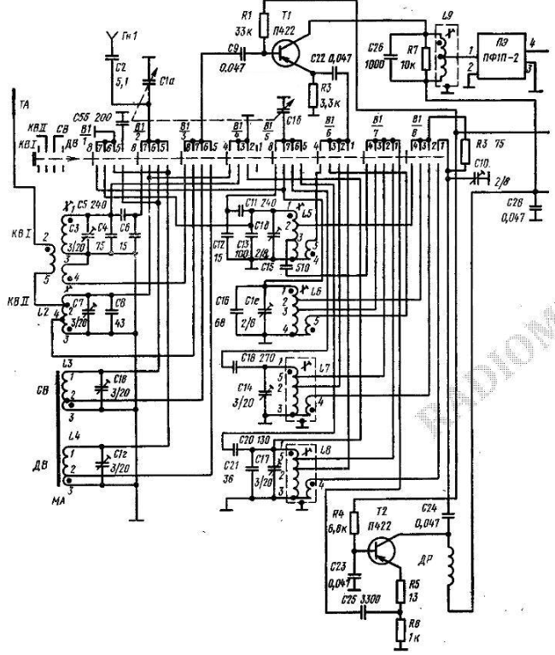
HF deel
Aparte osc en meng
Beide P422
Bandschak 8x4 standen
Fijnafstem?

Slide 17
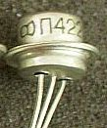
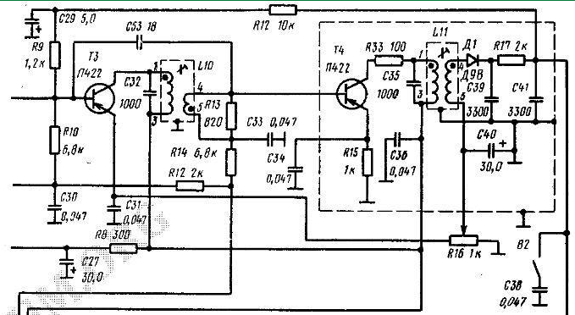
Het MF deel en Detectie
Weer 2x P422: Germanium HF trans

Slide 18
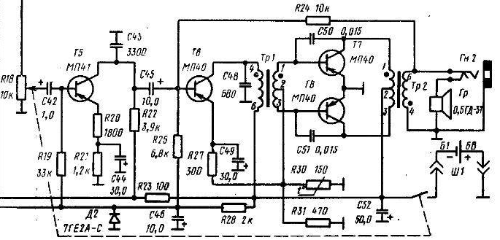
LF deel met MP40 / MP41
2x voorversterking, 2x trafokoppeling

Slide 19
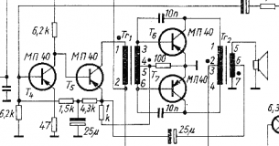
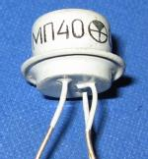
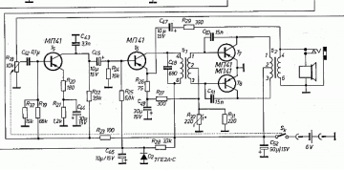
Verschil MP40 / MP41?
Beide voor / eind in LF Pc=150mW, f=1MHz
41: hogere Vce (30/15) en hfE (30/20)

Slide 20
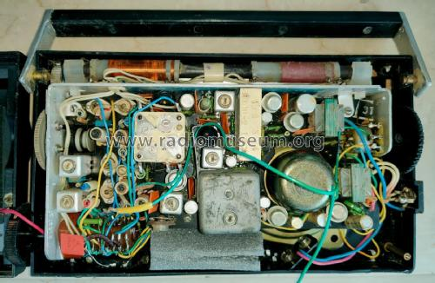
Compacte bouw
Afscherming
Ferriet L/M
Kleine LS

Slide 21
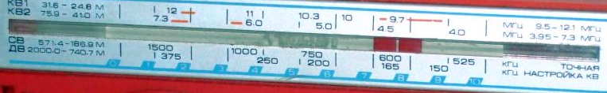
4. Wat beluister je ermee?
Bandindeling K1 / K2
Gat tussen 41m en 31m band
K2 heeft 60m en 75m, maar niet gemarkeerd

Slide 22
Toeristisch gebruik ☺
Alle handige Europa/Azië-banden
75m, 60m, 49m, 41m, 31m, 25m
60m Tropen veel in Azië
75 en 60 niet aangegeven op schaal
Geen 19 en 16m, Intercontinentaal
Werkt op vakantie toch niet zo goed

Slide 23

Radio Moskou
Internationale service 1929 – 2014
Nederlands 1930 – 1994
Nepnieuws, Leugens, Oorlogsmisdaden goedpraten
Beetje wat nu IRA is

Slide 24
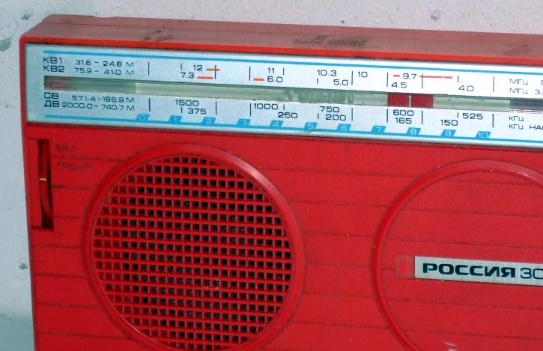

Numbers stations
Reeksen getallen of letters
Boodschappen aan spionnen/infiltranten
The Buzzer 4625
Zoemer sinds 1976
Soms getallen (Rus)
The Pip
Squeaky Wheel

Slide 25
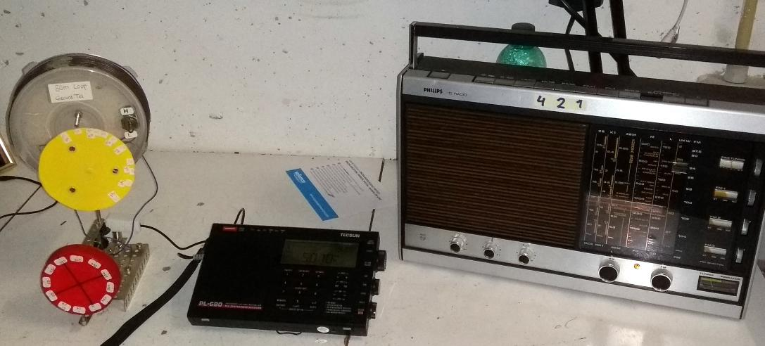
Waarom Numbers Stations?
Spion kan radiootje meenemen of kopen
Communicatie snel en niet te traceren, itt post/telefoon/email/sms
RAFTER: Luister op f+455kHz naar LO
Rafter Demo: NL spion met Hurricane
4625+455 = 5080

Slide 26
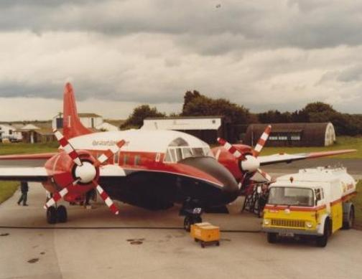
Succes van Rafter
Vliegtuig voor Airborne Rafter boven Londen, 1958-63
Geheim, CIA pissig
Duur, weinig succes
Counter-Rafter
Zilverpapier
Aparte Osc/Mix
Gestopt ~1963

Slide 27
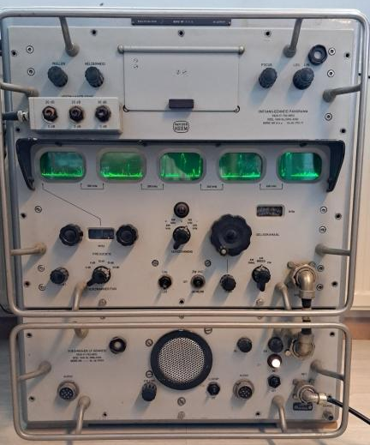
Een Rafter ontvanger?
Weinig info op internet
Meerdere frequenties monitoren
Heel snel reageren
Ideaal: Panorama VdH KL/GRS-3002

Slide 28

5. RAFTER-Proof gemaakt?
Interne afscherming en aparte oscillator
Misschien speciaal RAFTER-Proof gemaakt?
Tijd voor een testje: RAFTER-Proof-Proef
Uitgebreide “oscillator-test”:
Meet LocOsc op S-meter van Satellit 400
Op 6585kHz, Spriet, 5m afstand

Slide 29
RAFTER-Proof: Buizentoestellen
Toestel | Jaar | S (5m) | Opmerkingen
Phil BX480A | 1948 | 4½
Phil BX645U | 1954 | 2 | Preselectie
Pye Seafarer | 1964 | 4
Erres RA6531 | 1965 | 0 | Hybride
Buizenradio’s aan draadantenne 20m
RAFTERen tot 60m: geloofwaardig
Preselectie helpt tegen RAFTER
Transistoriseren helpt nog meer

Slide 30
Westerse portables
Toestel | Jaar | S (5m) | Opmerkingen
Phil Henriette | 1959 | - | Batterij
Ocean Boy 204 | 1964 | - | Preselectie
Phil Hurricane | 1971 | 0 | Lichtnet
ITT Teddy | 1971 | ½ | Lichtnet
Transistorradio’s nauwelijks waarneembaar
- = niet te horen, 0 = geen meteruitslag
De transistorportable (vanaf ca. 1960) betekende het einde van RAFTER succes

Slide 31
Sovjet portables
Toestel | Jaar | S (5m) | S (1m)
Spidola 1 | 1960 | - | 0
Selena B212 | 1975 | 0 | 0
Rossia 303 | 1980 | 0 | ½
Olimpik 402 | 1989 | - | 0
Voor zover waarneembaar, alles heel zwak
Rossia geeft als enige zichtbaar beweging
Conclusie: Geen RAFTER-hardening in de Rossia 303

Slide 32
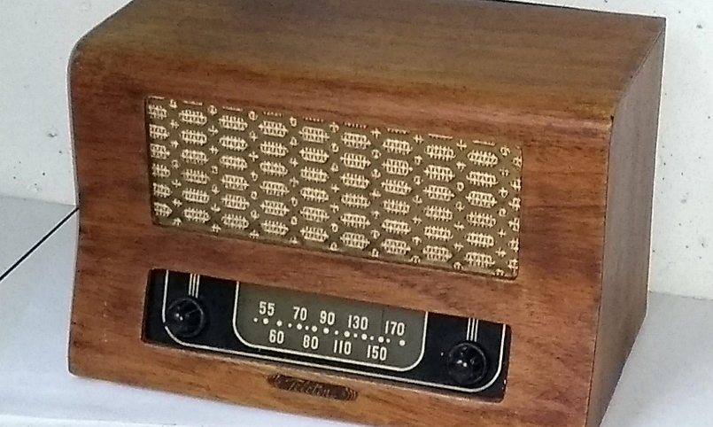
6. Conclusies
Heel leuk radiootje
Techniek beetje passé: Ge torren
Soviet portables, klasse apart
Geen aanwijzingen voor RAFTER-hardening
Onnodig in transistortijdperk
LC-Kring 12 juni: Teletone 111 (USA, 1948)

Slide 33
Meenemen / Tonen
Rossia 303
Spidola, Signal, Selena, Olimpik
TecSun en 80m ant

